Slide 1
Notes:
GV chia lớp thành 2 nhóm, mỗi nhóm gồm 4 thành viên. Mỗi nhóm sẽ bốc thăm gói câu hỏi đã được chuẩn bị trước về các hiện tượng tự nhiên? Sau đó, thuyết trình nhanh cho cả lớp hiểu về hiện tượng tự nhiên đó trong vòng 30s. Nhóm nào có nhiều thành viên được cả lớp đánh giá thuyết trình tốt hơn sẽ giành chiến thắng.
Các câu hỏi (mỗi gói 4 câu)
1. Sấm sét là gì?
2. Sương mù là gì?
3. Mưa là gì?
4. Cầu vồng là gì?
5. Mây được hình thành như thế nào?
6. Nhật thực là gì?
7. Nguyệt thực là gì?
8. Sao băng là gì?

Slide 2
Notes:
Giáo án của Thảo Nguyên 0979818956

Slide 3
Notes:
Giáo án của Thảo Nguyên 0979818956

Slide 4
1. Khái niệm
Thuyết minh giải thích một hiện tượng tự nhiên thuộc kiểu văn bản thông tin, được viết để cung cấp thông tin cho người đọc về nguyên nhân xuất hiện và cách thức diễn ra của một hiện tượng tự nhiên.
Notes:
Giáo án của Thảo Nguyên 0979818956

Slide 5
2. Yêu cầu đối với kiểu văn bản
Giới thiệu khái quát hiện tượng tự nhiên cần giải thích.
Giải thích nguyên nhân xuất hiện và cách thức diễn ra của hiện tượng tự nhiên.
Trình bày thông tin theo một số kiểu cấu trúc như: trật tự thời gian, mức độ quan trọng của đối tượng, mối quan hệ nhân quả hoặc so sánh, đối chiếu.
Có thể dùng thông tin chi tiết, đề mục và các dấu hiệu hình thức (in đậm, in nghiêng, số thứ tự…) để làm nổi bật thông tin quan trọng.
Có thể sử dụng kết hợp một số phương tiện phi ngôn ngữ (sơ đồ, bảng biểu, hình ảnh…) để minh họa và làm nổi bật thông tin quan trọng.
Trình bày mạch lạc, thuyết phục, không mắc lỗi chính tả, dùng từ, viết câu.
Notes:
Giáo án của Thảo Nguyên 0979818956

Slide 6
2. Yêu cầu đối với kiểu văn bản
Cấu trúc: 3 phần
Mở đầu
Nội dung
Kết thúc
Giải thích nguyên nhân xuất hiện và cách thức diễn ra của hiện tượng tự nhiên.
Có thể trình bày sự việc cuối/ kết quả của hiện tượng tự nhiên hoặc tóm tắt nội dung giải thích.
Giới thiệu khái quát về hiện tượng tự nhiên muốn giải thích.
Notes:
Giáo án của Thảo Nguyên 0979818956

Slide 7
Notes:
Giáo án của Thảo Nguyên 0979818956

Slide 8
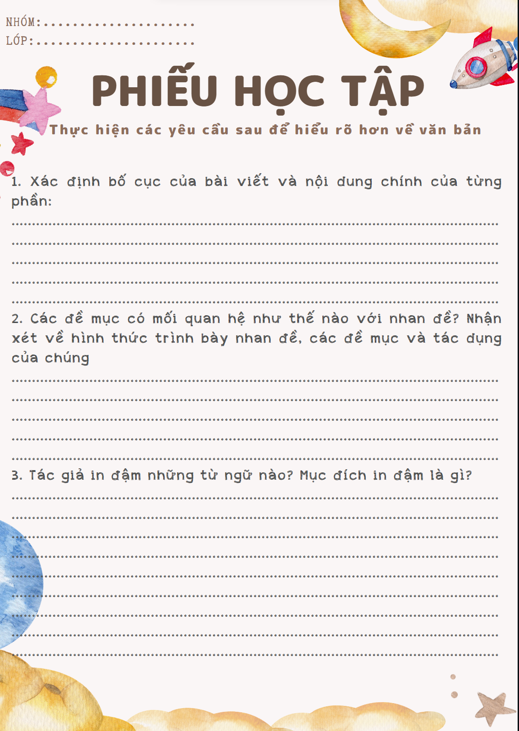
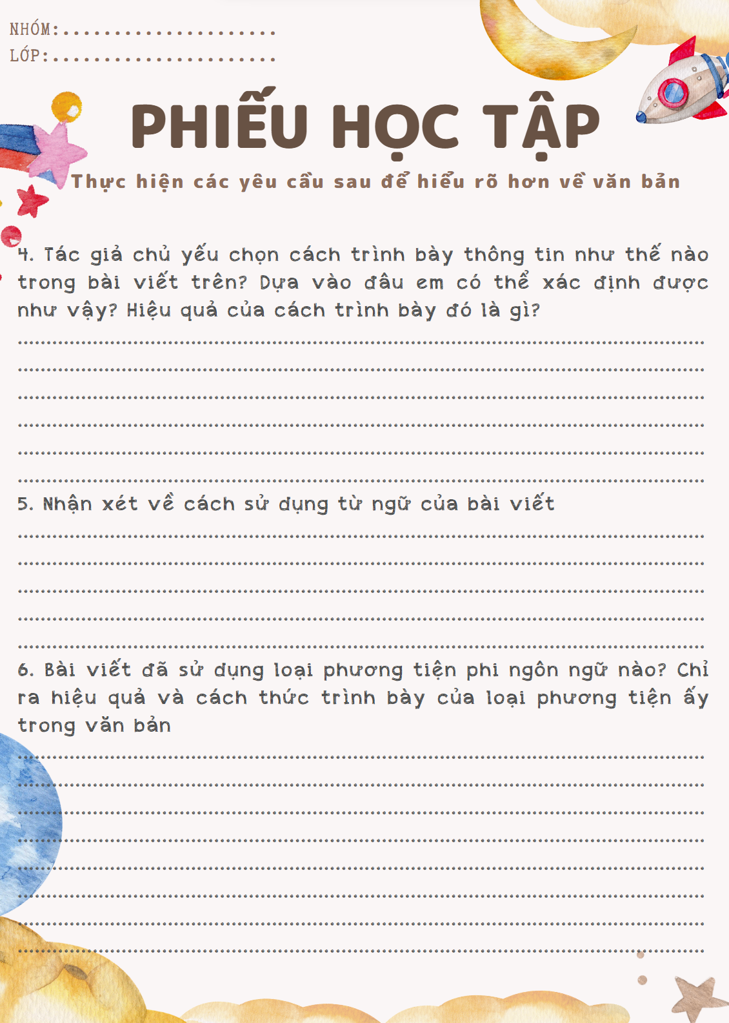
Hoạt động nhóm
- Phiếu học tập phân tích kiểu văn bản
- Hình thức: thảo luận theo bàn
- Thời gian: 5 phút
Notes:
Giáo án của Thảo Nguyên 0979818956

Slide 9
Câu 1:
- Bố cục 3 phần:
+ Phần mở đầu: Giới thiệu chung về hiện tượng tự nhiên muốn giải quyết.
+ Phần nội dung: Giải thích nguyên nhân và cách thức diễn ra của hiện tượng tự nhiên.
+ Phần kết bài: Tóm tắt nội dung đã giải thích.
Notes:
Giáo án của Thảo Nguyên 0979818956

Slide 10
Câu 2:
- Các đề mục có mối liên hệ bổ sung chặt chẽ với nhan đề.
- Hình thức trình bày nhan đề và các đề mục: rõ ràng, dễ hiểu.
➔ Tác dụng: giúp giải thích và diễn giải nội dung nhan đề muốn nhắc đến.
Notes:
Giáo án của Thảo Nguyên 0979818956

Slide 11
Câu 3:
- Tác giả in đậm những từ ngữ: “nhật thực”, “nguyệt thực”.
➔ Mục đích: nhấn mạnh và làm nổi bật nội dung văn bản muốn đề cập.
Notes:
Giáo án của Thảo Nguyên 0979818956

Slide 12
Câu 4:
- Tác giả chủ yếu chọn cách trình bày thông tin theo cấu trúc so sánh, đối chiếu.
Dựa vào các từ ngữ: “Tuy nhiên”, “sự khác nhau”.
➔ Cách trình bày nhằm giúp cho người đọc, người nghe hiểu rõ và xác định chính xác đối tượng cần tìm hiểu, tránh sai lệch hiểu nhầm thông tin.
Notes:
Giáo án của Thảo Nguyên 0979818956

Slide 13
Câu 5:
- Từ ngữ được sử dụng trong bài viết thuộc các từ ngữ chuyên ngành môn thiên văn học, dễ nghe, dễ hiểu và gần gũi với đời sống thường ngày.
Notes:
Giáo án của Thảo Nguyên 0979818956

Slide 14
Câu 6:
Phương tiện phi ngôn ngữ được sử dụng: Hình ảnh
➔ Giúp cho người đọc dễ hình dung và phân biệt được hai hiện tượng nguyệt thực và nhật thực được nhắc đến trong bài.
Notes:
Giáo án của Thảo Nguyên 0979818956

Slide 15
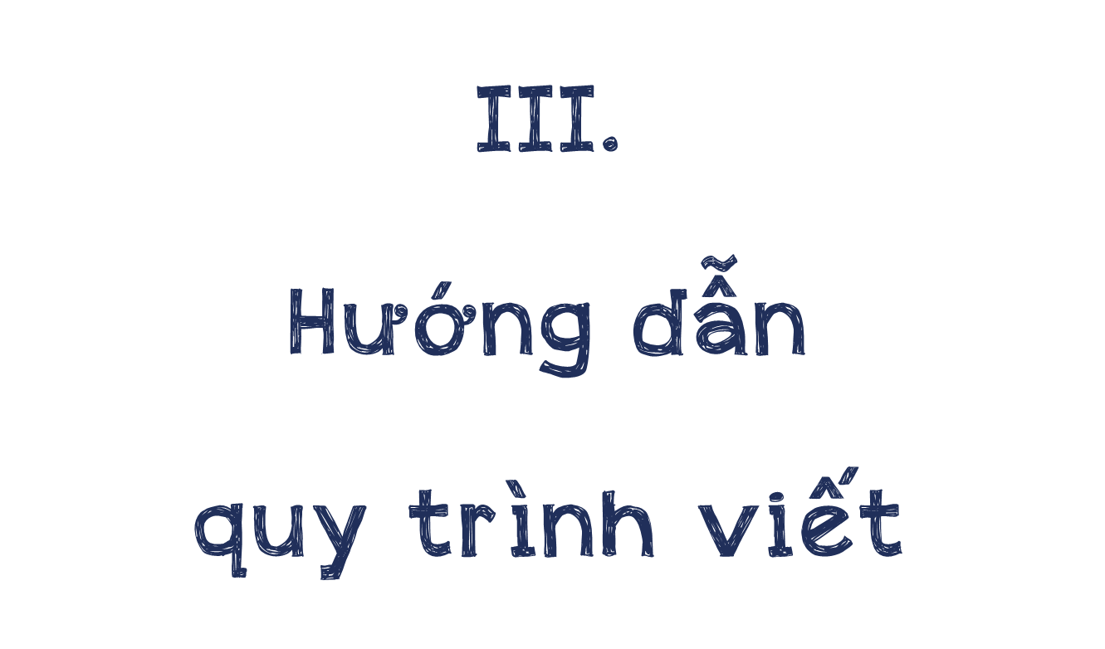
Notes:
Giáo án của Thảo Nguyên 0979818956

Slide 16
Đề bài
Trường em tổ chức tuần lễ “Nhà khoa học tương lai” để học sinh tìm hiểu về những bí ẩn của thế giới tự nhiên. Em hãy viết bài văn thuyết minh giải thích một hiện tượng tự nhiên mà bản thân quan tâm để tham gia tuần lễ này.
Notes:
Giáo án của Thảo Nguyên 0979818956

Slide 17
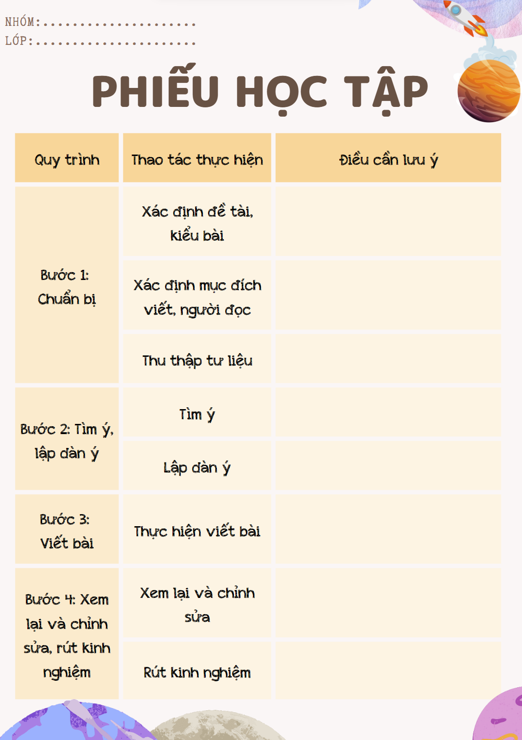
Think
Pair
Share
Notes:
Giáo án của Thảo Nguyên 0979818956

Slide 18
Bước 1: Chuẩn bị trước khi viết
Quy trình | Thao tác thực hiện | Điều cần lưu ý
B1: Chuẩn bị | Xác định đề tài, kiểu bài: | Thuyết minh, giải thích vè một hiện tượng tự nhiên
 | Xác định mục đích viết, người đọc: | Giải thích → người đọc nắm bắt thông tin về hiện tượng tự nhiên đó
 | Thu thập tư liệu: | Internet, tạp chí, ý kiến của các nhà nghiên cứu, các cuộc thi, các tờ báo, trang web…
Notes:
Giáo án của Thảo Nguyên 0979818956

Slide 19
Bước 2: Tìm ý và lập dàn ý
Quy trình | Thao tác thực hiện | Điều cần lưu ý
B2: Tìm ý, lập dàn ý | Tìm ý: | - Đọc kĩ tư liệu về hiện tượng tự nhiên mà em sẽ giải thích, đánh dấu những thông tin quan trọng… - Ghi chép thông tin về hiện tượng tự nhiên trong quá trình đọc: + Tên hiện tượng + Thông tin về hiện tượng + Kết quả của hiện tượng - Dựa trên bố cục của bài thuyết minh giải thích một hiện tượng tự nhiên và phiếu ghi chép, lập sơ đồ dàn ý cho bài viết.
 | Lập dàn ý: | + Phần mở đầu: Nêu tên hiện tượng tự nhiên, giới thiệu khái quát về hiện tượng tự nhiên + Phần nội dung: Giải thích nguyên nhân xuất hiện và cách thức diễn ra của hiện tượng tự nhiên. + Phần kết thúc: trình bày sự việc cuối/ kết quả của hiện tượng tự nhiên hoặc tóm tắt nội dung đã giải thích.
Notes:
Giáo án của Thảo Nguyên 0979818956

Slide 20
Bước 3: Viết bài
Quy trình | Thao tác thực hiện | Điều cần lưu ý
B3: Viết bài | Thực hiện viết bài | - Triển khai bài viết dựa trên dàn ý. Khi viết chú ý: + Đảm bảo cấu trúc ba phần của bài viết + Đặt nhan đề giới thiệu tên của hiện tượng tự nhiên thu hút sự chú ý của người đọc. + Tóm tắt thông tin quan trọng của từng đoạn/ phần bằng hệ thống các đề mục. + Có thể đặt một số câu hỏi ở phần mở đầu và trả lời cho những câu hỏi đó ở các phần tiếp theo của bài viết tạo sự mạch lạc thu hút người đọc. + Kết hợp các cách trình bày thông tin khác nhau: in đậm/ in nghiêng/ gạch chân… để làm nổi bật thông tin quan trọng.
Notes:
Giáo án của Thảo Nguyên 0979818956

Slide 21
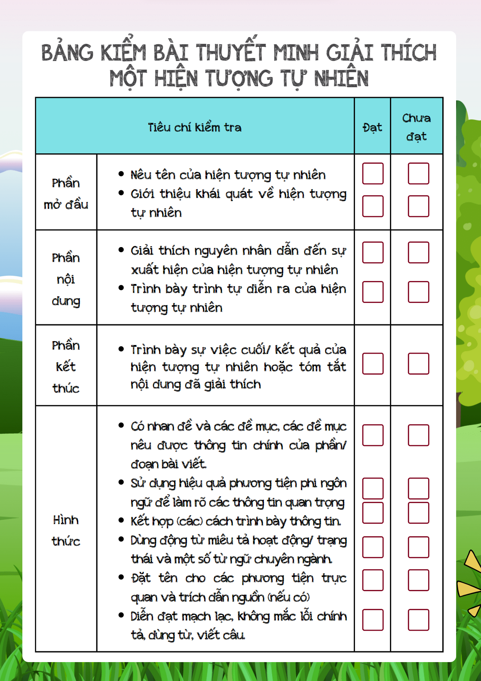
Bước 4: Xem lại và chỉnh sửa, rút kinh nghiệm
Quy trình | Thao tác thực hiện | Điều cần lưu ý
B4: Xem lại và chỉnh sửa, rút kinh nghiệm | Xem lại và chỉnh sửa: | - Dùng bảng kiểm bên dưới để kiểm tra chất lượng bài viết:
 | Rút kinh nghiệm | Sửa đổi, bổ sung những ý kiến góp ý từ các bạn và thầy cô
Notes:
Giáo án của Thảo Nguyên 0979818956

Slide 22
Notes:
Giáo án của Thảo Nguyên 0979818956

Slide 23
Đề bài
Trường em tổ chức tuần lễ “Nhà khoa học tương lai” để học sinh tìm hiểu về những bí ẩn của thế giới tự nhiên. Em hãy viết bài văn thuyết minh giải thích một hiện tượng tự nhiên mà bản thân quan tâm để tham gia tuần lễ này.
Notes:
Giáo án của Thảo Nguyên 0979818956

Slide 24
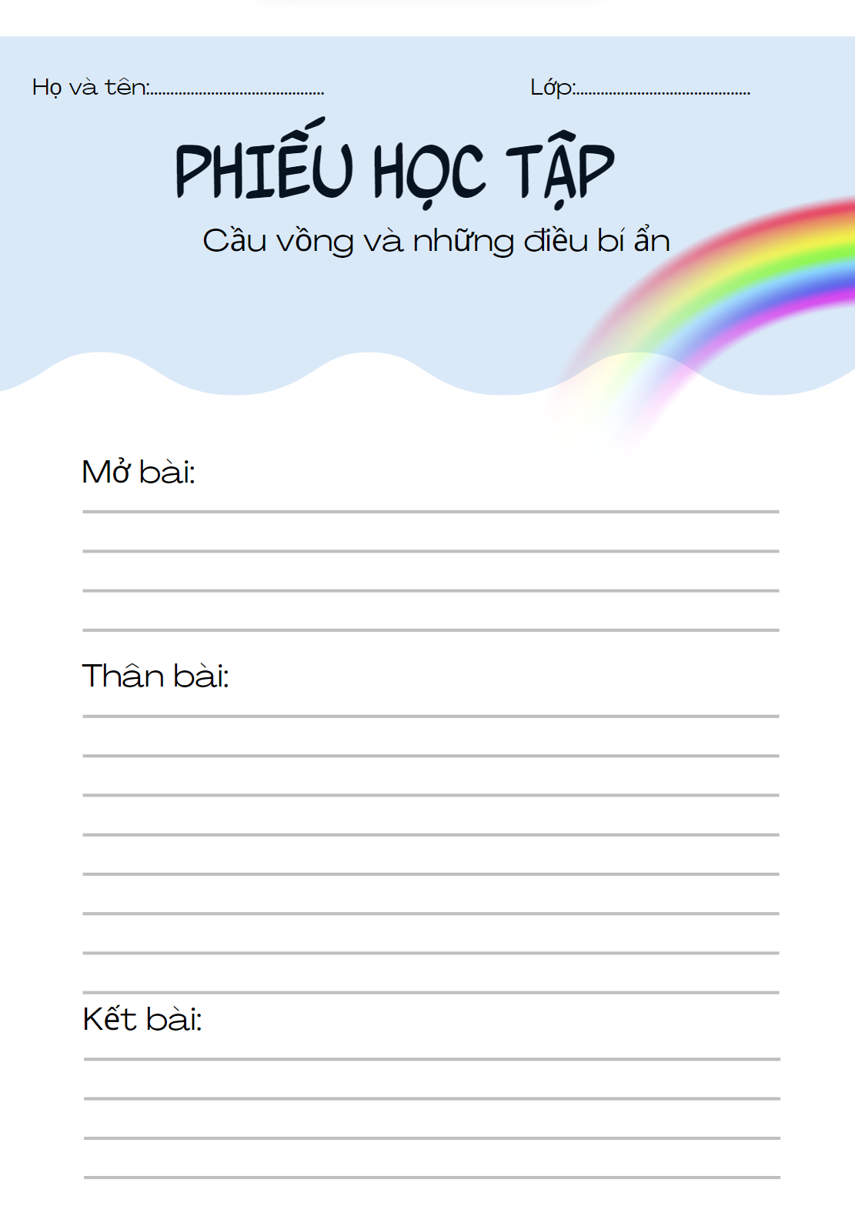
Notes:
Giáo án của Thảo Nguyên 0979818956

Slide 25
1. Mở bài
- Dẫn dắt vấn đề: Cầu vồng còn được gọi là vòng cung rực rỡ là hiện tượng quang học thiên nhiên mà con người thường gặp sau mỗi trận mưa.
- Vấn đề: Đây là chủ đề mà em muốn thuyết minh cho thầy cô và các bạn cùng tìm hiểu.
2. Thân bài
- Lí giải sự xuất hiện của cầu vồng: hiện tượng tán sắc của các ánh sáng từ Mặt trời khi khúc xạ và phản xạ qua các giọt nước mưa.
- Một số đặc điểm về cầu vồng:
+ Cầu vồng có hình vòng cung với 7 màu sắc lần lượt là đỏ, cam, vàng, lục, lam, chàm, tím.
+ Vào buổi trưa, cầu vồng hiếm khi xuất hiện.
+ Cùng một góc nhìn song không thể cùng ngắm một cầu vồng theo đúng gam màu.
+ Quan niệm cầu vồng xuất hiện báo hiệu cho sự may mắn.
- Sự biến đổi của khí hậu khiến cầu vồng có thể sẽ xuất hiện nhiều hơn theo nghiên cứu của chuyên gia trường Đại học New York (Mỹ).
3. Kết bài
- Tổng kết vấn đề.
Notes:
Giáo án của Thảo Nguyên 0979818956

Slide 26
Bài viết tham khảo
Cầu vồng là gì?
Cầu vồng hay còn gọi là vòng cung rực rỡ là một hiện tượng quang học thiên nhiên mà mỗi khi chúng ta nhìn thấy đều không khỏi mồm chữ a, chữ o bởi sắc màu của nó đem lại. Một vài người cho rằng, gặp cầu vồng là điều may mắn. Các chuyên gia trên thế giới đã có lời giải đáp cho hiện tượng tự nhiên này như thế nào, bây giờ, hãy cùng em tìm hiểu nhé!
Cầu vồng thường xuất hiện khi nào và một số đặc điểm của nó.
Cầu vồng thường xuất hiện sau những trận mưa lớn vào ban ngày. Đây là hiện tượng tán sắc của các ánh sáng từ Mặt trời khi khúc xạ và phản xạ qua các giọt nước mưa. Vì là hiện tượng ảo ảnh nên cầu vồng sẽ không có điểm kết thúc. Cầu vồng có hình vòng cung với 7 màu sắc lần lượt là đỏ, cam, vàng, lục, lam, chàm, tím.
Notes:
Giáo án của Thảo Nguyên 0979818956

Slide 27
Bài viết tham khảo
Để được đắm mình vào “sắc đẹp” của cầu vồng, chúng ta cần lưu ý đến những quan sát, nghiên cứu của các chuyên gia trên thế giới. Vào buổi trưa, cầu vồng hiếm khi xuất hiện. Người ta đã lí giải điều này dựa vào hiện tượng tán sắc ở ánh nắng mặt trời khi khúc xạ và phản xạ qua các giọt nước mưa trên nhiệt độ khoảng 42 độ C, trong khi đó, nhiệt độ buổi trưa thường có xu hướng tăng cao, do đó mà cầu vồng ít khi xuất hiện để loài người chiêm ngưỡng. Một điều thú vị là cầu vồng ngoài 7 gam màu cơ bản thì còn có những gam màu khác mà mắt thường chúng ta không thể trông thấy. Chúng ta không thể cùng ngắm một cầu vồng theo đúng gam màu, bởi lẽ, tia sáng mặt trời khúc xạ với những hạt mưa nhất định tạo ra hình ảnh cầu vồng và những tia sáng đó cùng một lúc khúc xạ với những hạt mưa khác theo góc khác trong mắt nhìn của người khác. Việc hai hay nhiều người cùng một vị trí đứng nhưng lại có những góc máy, điểm nhìn màu khác nhau là điều hoàn toàn dễ hiểu.
Bên cạnh việc lí giải của các chuyên gia khi nghiên cứu về hiện tượng cầu vồng thường xuất hiện trong đời sống, thì những nhà tâm linh cho rằng, khi cầu vồng xuất hiện là báo hiệu cho sự may mắn. Trông thấy cầu vồng, ít nhiều mang lại cảm giác vui vẻ, thoải mái cho người xem, như món quà của tạo hóa ban tặng.
Notes:
Giáo án của Thảo Nguyên 0979818956

Slide 28
Bài viết tham khảo
Sự biến đổi của khí hậu khiến cầu vồng có thể sẽ xuất hiện nhiều hơn theo nghiên cứu của chuyên gia trường Đại học New York (Mỹ).
Tuy nhiên, các nhà nghiên cứu tại Đại học New York Mỹ gần đây vừa có bài phát biểu trên tạp chí “Global Environment Change” về tỉ lệ nhìn thấy cầu vồng có thể gia tăng từ 66 – 79% khi nhiệt độ Trái đất ấm lên. Điều này đồng nghĩa với sự biến đổi khí hậu đang ngày một gia tăng. Và ước tính đến năm 2100, sự gia tăng tần suất cầu vồng trên toàn cầu có thể đạt khoảng 5%.
Cầu vồng là hiện tượng mà em vô cùng thích thú và ao ước được ngắm nhìn sau mỗi trận mưa. Những gam màu điểm tô trên nền xanh của bầu trời khiến em luôn muốn nó tồn tại mãi mãi để được ngắm nhìn. Tham gia tuần lễ “Nhà khoa học tương lai”, em thật sự phấn khích khi được giới thiệu cho thầy cô và bạn bè về hiện tượng cầu vồng.
Notes:
Giáo án của Thảo Nguyên 0979818956

